Slide 1

توسعه وب سرور بر روی Embedded System مبتنی بر پردازنده ARM(AT91SAM7x256)
دانشگاه فردوسی مشهد
گروه الکترونیک دانشگاه فردوسی مشهد
ارائه دهندگان: سید فرشاد کاظمی(8912400547) – کیوان قارونی (8912400490(
زیر نظر استاد:دکتر حمید نوری
با مشاوره : جناب آقای مهندس قربان پناه
شهریور 1393

Slide 2
مباحث مورد بحث
تعریف اصطلاحات ضروری
نحوه عملکرد پروتکل HTTP
DHC : Dynamic Host Configuration
سیکل زندگی یک درخواست HTTP
CGI script : Common Gateway Interface
کارهای عملی انجام شده
کاربرد های پروژه

Slide 3
کجا هستیم؟!
تعریف اصطلاحات ضروری
نحوه عملکرد پروتکل HTTP
DHC : Dynamic Host Configuration
سیکل زندگی یک درخواست HTTP
CGI script : Common Gateway Interface
کارهای عملی انجام شده
کاربرد های پروژه

Slide 4
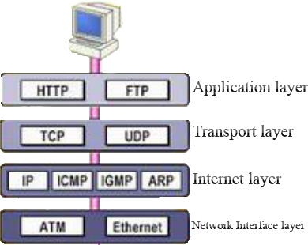
تعریف اصطلاحات ضروری - شبکه
پروتکل TCP/IP:
راه ارتباطی سیستم های مشابه
قابل اجرا در محیط های گوناگون
قابلیت گسترش و توسعه
ضریب اطمینان بالا
پروتکل HTTP:
ارسال فایل‌های صفحات وب مربوط به مرورگر وب
Notes:
2’

Slide 5
کجا هستیم؟!
تعریف اصطلاحات ضروری
نحوه عملکرد پروتکل HTTP
DHC : Dynamic Host Configuration
سیکل زندگی یک درخواست HTTP
CGI script : Common Gateway Interface
کارهای عملی انجام شده
کاربرد های پروژه

Slide 6
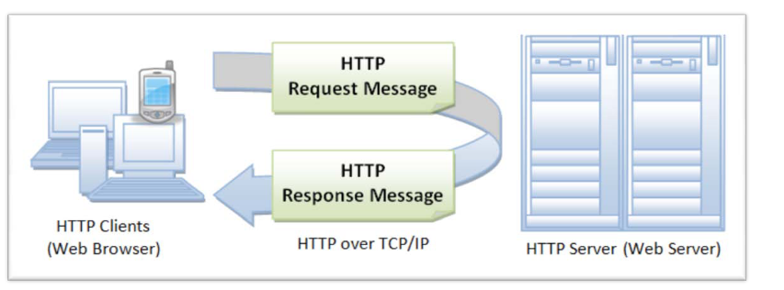
نحوه عملکرد پروتکل HTTP
2
3
1
5
4
Notes:
با تایپ آدرس ،آدرس از طریق سایت های confidential به آی پی آن سایت تبدیل میشود (برای اینترنتی ها!)
سپس یک درخواست از توع HTTP برای سرور فرستاده میشود.سرور که خودش هم یک کامپیتور هست مثل ما با توجه به درخواست ما و توان پردازشی ،پاسخ مناسبش رو آماده مکیند و از طریق یک بسته در قالب HTTP به ما ارسال میکند.در هر دو رفت و آمد،بسته های داده از طریق ارسال acknowledge اعلام وصول میشوند وگرنه مجددا ارسال خواهند شد.
3’

Slide 7
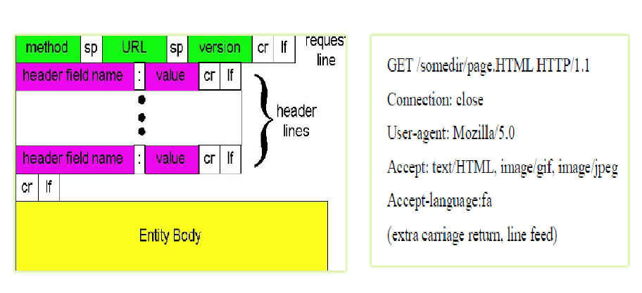
نحوه عملکرد پروتکل HTTP
Notes:
1’

Slide 8
کجا هستیم؟!
تعریف اصطلاحات ضروری
نحوه عملکرد پروتکل HTTP
DHC : Dynamic Host Configuration
سیکل زندگی یک درخواست HTTP
CGI script : Common Gateway Interface
کارهای عملی انجام شده
کاربرد های پروژه

Slide 9
DHC:Dynamic Host Configuration
با فعال بودن این گزینه IP address ، Net Mask و Default Gateway به صورت خودکار از DHCP سرور محلی دریافت میکند.
نقطه قابل آن SHC است که از تنظیمات پیش فرض استفاده میکند که پیش از راه اندازی در برنامه وارد میشود.
ارسال پاکت درخواست اولیه برا تخصیص IP
تکرارا این عمل به مدت محدود توسط برد
در صورت اتمام زمان پیش فرض استفاده از IP پیش فرض
Notes:
این کار با استفاده از یکی از پروتکل UDP و یکی از سوکت های ان انحام میپذیرد

Slide 10
کجا هستیم؟!
تعریف اصطلاحات ضروری
نحوه عملکرد پروتکل HTTP
DHC : Dynamic Host Configuration
سیکل زندگی یک درخواست HTTP
CGI script : Common Gateway Interface
کارهای عملی انجام شده
کاربرد های پروژه

Slide 11
سیکل زندگی یک درخواست HTTP
درخواست یک صفحه توسط کاربر
رسیدن درخواست به برد ARM
با اجرای تابع main_tcpNet کنترل به تابع مناسب سپرده می شود
عکس العمل مناسب نسبت به ورودی کاربر
ایجاد خروجی مربوط
ارسال پاسخ(صفحه وب) به مرورگر کاربر
نمایش و تفسیر اطلاعات رسیده به کاربر در مرورگر وب
Notes:
5’

Slide 12
مثال:تغییر متن موجود بر روی نمایشگر کاراکتری
درخواست صفحه lcd.cgi
(محتوی مقداری که LCD باید نمایش دهد)
سرور متوجه میشود که کاربر صفحه LCD را میخواهد ببیند
انتقال کنترل به cgi_process_data توسط تابع اصلی TCP
(برای تحلیل داده ورودی از فرم)
مقدار دهی LCD و به روز رسانی رشته محتوی مقدار آن
تفسیر صفحه LCD.cgi و جایگذاری رشته در صفحه
ارسال نتیجه صفحه تولید شده به کاربر
نمایش اطلاعات با فرمت استاندار در صفحه مرورگر کاربر
Notes:
5’

Slide 13
کجا هستیم؟!
تعریف اصطلاحات ضروری
نحوه عملکرد پروتکل HTTP
DHC : Dynamic Host Configuration
سیکل زندگی یک درخواست HTTP
CGI script : Common Gateway Interface
کارهای عملی انجام شده
کاربرد های پروژه

Slide 14
CGI script: Common Gateway Interface
یک زبان اسکریپتی ساده به منظور پویا ساختن صفحات وب بر روی برد طراحی شده
شامل پنج نماد ساده :
“ i ”: برای جایگذاری از فایل های دیگر
“ c ” : خطوطی که ابتدای انها c باشد به منظور پردازش به تابعی c ارسال میشوند.
“ t ” : عینا به خروجی منتقل میشوند.
“ # ”:برای اضافه کردن توضیحات
“ . ” : نشان گر انتهای فایل
Notes:
تفاوت زبان اسکریپتی با بقیه زبان ها در این است که در زبان های اسکریپتی کد هنگامی که درخواست میشود در همان زمان تحلیل میشود و بایت کد و یا ماشین کدی برای ان از قبل تولید نمیگردد.
همانطور که دیده میشود ما با محدودیت جهت پردازش اطلاعات مواجه بودیم حال انکه بردهایی موجود هستند که زبان های سطح بالاتری را پشتیبانی میکنند.
همچنین ما در این پروژه قسمت های از پردازشگر CGI موجود در برنامه را برای خواسته خود ویرایش نمودیم که این قابلیت شخصی سازی به دلیل متن باز بودن کد مفسر برای ما فراهم است.

Slide 15
کجا هستیم؟!
تعریف اصطلاحات ضروری
نحوه عملکرد پروتکل HTTP
DHC : Dynamic Host Configuration
سیکل زندگی یک درخواست HTTP
CGI script : Common Gateway Interface
کارهای عملی انجام شده
کاربرد های پروژه

Slide 16
کارهای عملی انجام شده
راه اندازی و دسترسی به سرور با استفاده از فناوری وایرلس
نصب یک عدد LCD بر روی برد و ارسال متن به ان از طریق صفحه مرورگر
افزودن یک دماسنج که دمای محیط کار بورد را بر روی مرورگر به کاربر نمایش میدهد

Slide 17
کجا هستیم؟!
تعریف اصطلاحات ضروری
نحوه عملکرد پروتکل HTTP
DHC : Dynamic Host Configuration
سیکل زندگی یک درخواست HTTP
CGI script : Common Gateway Interface
کارهای عملی انجام شده
کاربرد های پروژه

Slide 18
کاربرد های پروژه
طراحی سیستم کنترل و نظارت از راه دور بر دما در خطوط تولید
قابلیت ارتباط فعال(interactive) بین بخش های مختلف یک سازمان یا کارخانه با قابلیت تعریف سطوح دسترسی برای مدیران
کاربردهای بسیار فراوان در سیستم های اتوماسیون صنعتی و اداری با امنیت بسیار بالا

Slide 19
منابع و مراجع(مقالات و کتب)
Iran Micro Professional Group ,Persian Microcontroller Magazine(PMM),2008
Ali Abrishami ,Implementing webserver on ARM board to control output pins,2010
ATMEL Company ,AT91SAM ARM-based DATA SHEET,2011

Slide 20
منابع و مراجع(سایت های اینترنتی)
www.cprogramming.com/
www.keil.com/support/man/docs/rlarm/rlarm_ar_artxarm.htm

Slide 21

سوالات

Slide 22

تشکر و قدردانی
با تشکر از زمانی که در اختیار گذاشتید

